Slide 1
Semantisatieverhaal AA:
We zijn thuis al een tijdje aan het nadenken waar we volgend jaar naartoe gaan in de zomervakantie. Online, op internet, kun je veel informatie vinden over de mooiste bestemmingen. Mijn man/vrouw/vriend/vriendin wil dolgraag een keer een cruise maken. Je kent het vast wel, 2 weken op zo’n groot schip maar dat is niks voor mij! Ik wil het liefst op vakantie naar Hawaï. Hebben jullie daar wel eens van gehoord? Nou, luister: Hawaï is één van de staten van Amerika (extra klik naar wereldkaart) en bestaat uit, heeft, is samengesteld uit 137 kleine en grote eilanden. Het eiland is het stuk land met aan alle kanten water. Hawaï bestaat uit allemaal vulkanische eilanden. Dat betekent dat ze gevormd zijn, gemaakt zijn door lava die uit vulkanen de zee in stroomt. Daar koelt de lava af en wordt hard. Op die manier wordt het land. Er zijn elk jaar veel toeristen op Hawaï. Het klimaat op Hawaï is prettig. Het klimaat, zo noemen we het soort weer dat bij een land of plek hoort. De temperatuur is bijna het hele jaar rond de 27 graden. Het regent er niet vaak en de natuur is prachtig. Veel bewoners, mensen die ergens wonen, verdienen hun geld met het rondleiden van bezoekers of met het geven van surf- of duiklessen. Ook geven ze voorstellingen met dans en muziek voor de toeristen. Mijn man/vrouw/vriend/vriendin twijfelt nog steeds. Ik ben er al wel uit. Maar uiteindelijk, op het laatst, tenslotte, (zo rond Kerstmis) zullen we het wel eens worden en een beslissing nemen.
In de laatste dia vind je een link naar een Engelstalig filmpje van ongeveer 5 minuten met prachtige beelden van Hawaï. Ook zonder geluid de moeite waard om even te kijken.
AA

Slide 2
Gerarda Das
Marjan ter Harmsel
Mandy Routledge
Francis Vrielink
Week 46 – 14 november 2023
Niveau AA

Slide 3
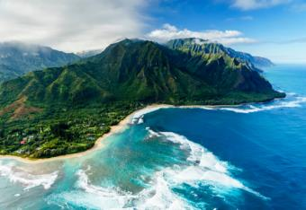
online

Slide 4
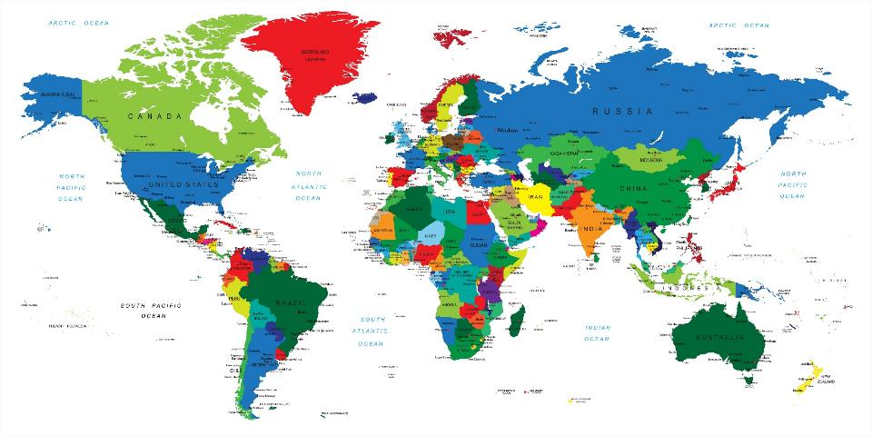

Slide 5
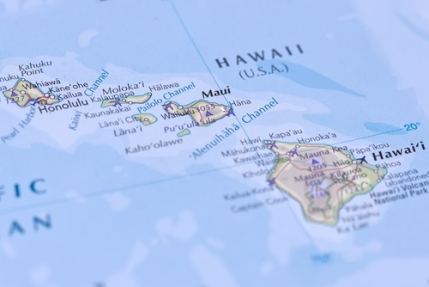
bestaan uit

Slide 6
het eiland

Slide 7
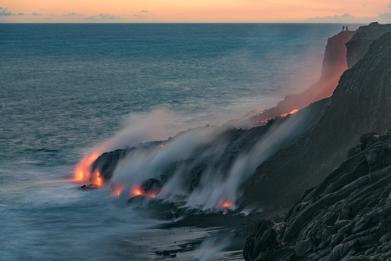
vormen

Slide 8
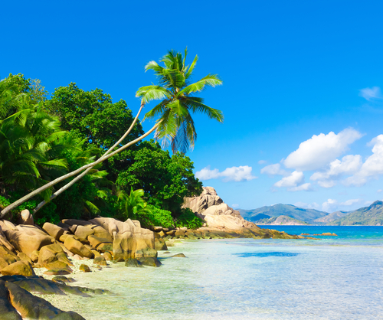
het klimaat

Slide 9
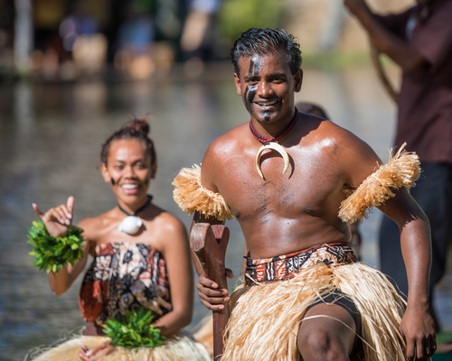
de bewoner

Slide 10
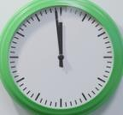
uiteindelijk
https://youtu.be/XhHwGolzQmg

Slide 11
Op de woordmuur:

Slide 12
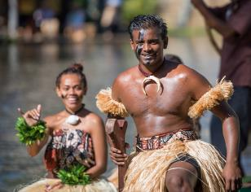
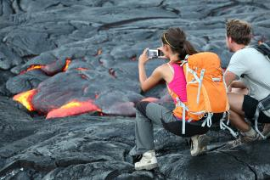
de bewoner
de toerist
= iemand die ergens woont
Veel bewoners van Hawaï treden op voor toeristen.
= iemand die op bezoek is
Er zijn veel toeristen die een kijkje nemen bij de vloeibare lava.

Slide 13
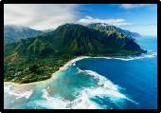
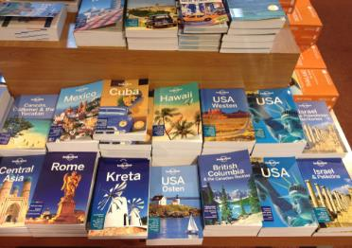
online
offline
= op internet
Ik vond online informatie over een vakantie naar Hawaï.
= geen verbinding met internet
Offline kun je ook veel informatie vinden.

Slide 14
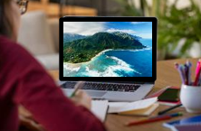
eerst
uiteindelijk
= in het begin
Eerst zoek ik online een mooie plek voor een vakantie.
= op het laatst, tenslotte
Uiteindelijk beslissen we samen waar we naar toe gaan.

Slide 15
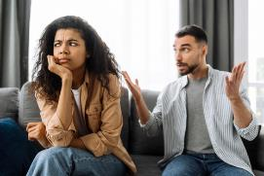
Eerst zoeken we allebei naar een mooie plek om op vakantie te gaan. Daarna proberen we het eens te worden. Uiteindelijk nemen we toch samen een beslissing.
uiteindelijke
daarna
= op het laatst, tenslotte
eerst

Slide 16
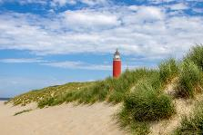
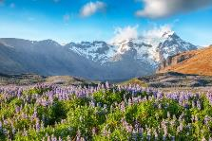
het eiland
= het stuk land met aan alle kanten water
Hawaï
Texel
IJsland

Slide 17
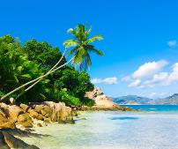
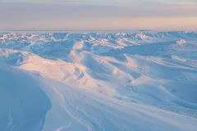
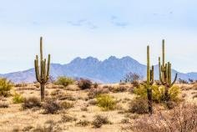
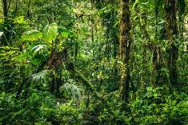
het klimaat
= het soort weer dat bij een land of plek hoort
het woestijn- klimaat
het tropisch klimaat
het poolklimaat

Slide 18
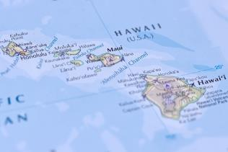
Hawaï: de eilanden
bestaan uit
= hebben, samengesteld zijn uit
de puzzel: de stukken
het boek: de bladzijden

Slide 19
vormen = zijn of maken
De eilanden zijn gevormd door lava.

